Slide 1
Semana de trabajo n°37
Variaciones porcentuales.

Slide 2
Ruta de aprendizaje
Saludo
Objetivo de la clase
Socialización del objetivo
Motivación
Inicio
Desarrollo
Aplicación de conocimientos adquiridos
Pregunta de cierre (tipo simce)

Slide 3
Saludo.
Estimados estudiantes, a partir de la semana 35, comenzaremos con el nivel 2 de la priorización curricular de aprendizajes, los cuales están enfocados en la multiplicación y división de decimales y fracciones, enfocando la primera clase en lo teórico y la segunda en lo práctico.
Desde este momento regirán las normas de convivencia para la clase online
Apague los micrófonos y solo deben ser encendidos cuando el profesor pregunta como parte de la dinámica de la clase
Si el alumno es nombrado por el profesor y éste no contesta se considerara ausente de clases, es importante su participación.
Mientras dure la sesión debe ser respetuoso con sus compañeros y profesor cuidando su lenguaje y escritura en el chat.

Slide 4
Objetivo de la clase.
Clase 1: Resolver ejercicios y problemas que implican variaciones porcentuales.

Slide 5
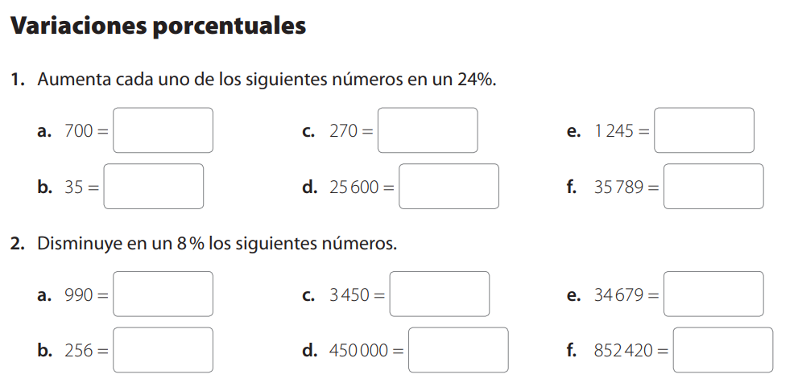

Slide 6
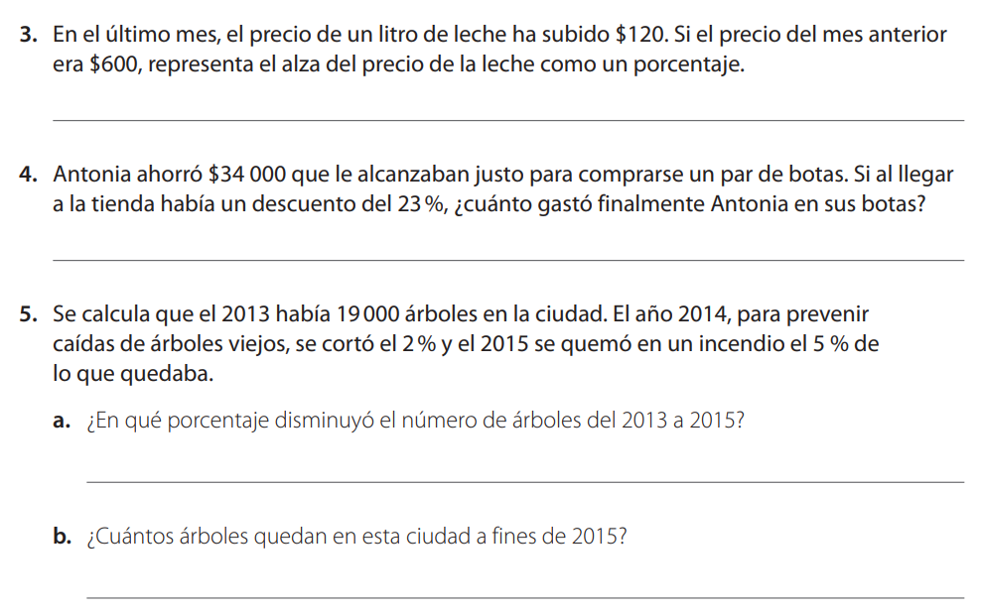

Slide 8
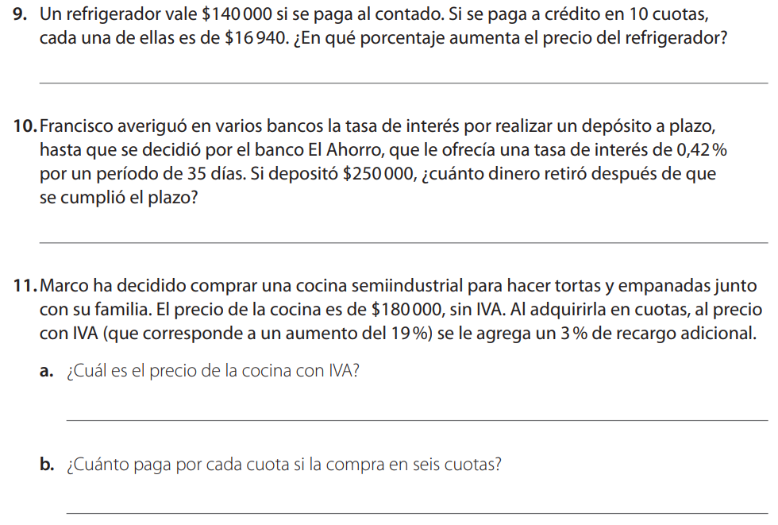

Slide 9
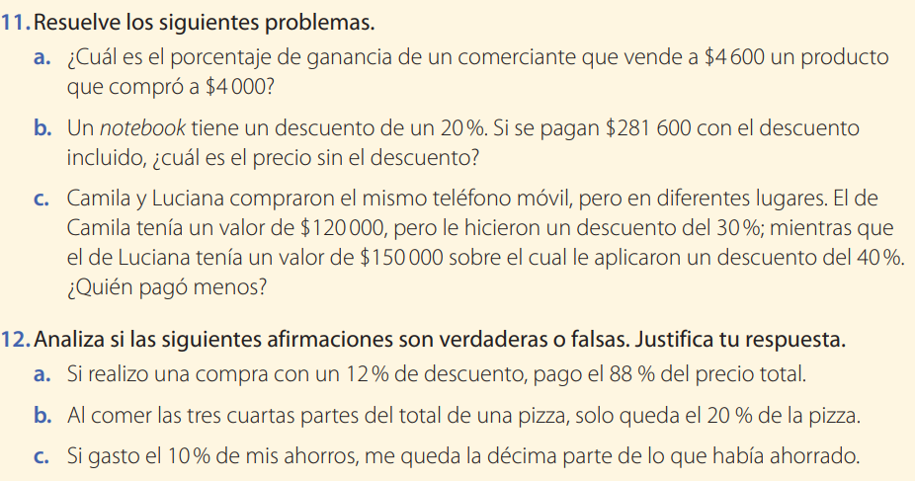

Slide 10
Ejercicios de cierre

Slide 11
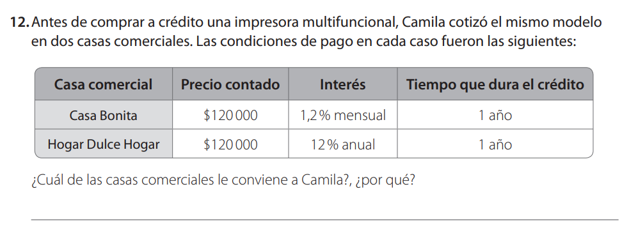

Slide 12
Felicidades, hemos terminado.
¡Nos vemos en la siguiente clase!

